Slide 1
뉴스 데이터를 이용한 머신러닝 기반 비트코인 가격 등락 예측 (Machine Learning based Prediction of Bitcoin Price Fluctuation Using News Data)
KNOM Conference 2021
고려대학교 네트워크 관리 연구실
강민규,김보선,신희종

Slide 2
목 차
서론
본론
데이터 수집
데이터 전처리
실험
실험 결과
결론

Slide 3
서론
연구 배경
비트코인 발표(2008) 이후, 증가하는 거래량,가격
→증가하는 관심
→소셜 미디어 및 뉴스 기사 증가
→소셜 미디어와 뉴스 기사를 활용한 비트코인 가격 등락예측 연구 또한 증가

Slide 4
서론
관련 연구
[1] LSTM 모델을 이용한 비트코인 가격 등락 예측
TexBlob을 이용한 뉴스 데이터 감성분석 값 이용
[2] 감성분석 결과 값과 주가지수의 방향성 비교
Word2Vec을 이용한 주식 관련 감성분석 사전 구축
[3] 머신러닝(SVM,나이브 베이즈,로지스틱 회귀)을 이용한 비트코인 가격변동 예측
CounterVectorzier을 이용한 뉴스기사 벡터화 값 이용
➔많은 논문들이 텍스트 처리를 위해 감성분석 사용
감성분석 사전 필요,감성분석 과정에서 데이터 손실 가능성
연구목표
감성분석 값 외의 뉴스데이터를 이용한 가격 등락 예측
TF-IDF 벡터화, 뉴스 기사수 이용
머신러닝 모델 간 성능 비교
8개의 분류 모델 사용

Slide 5
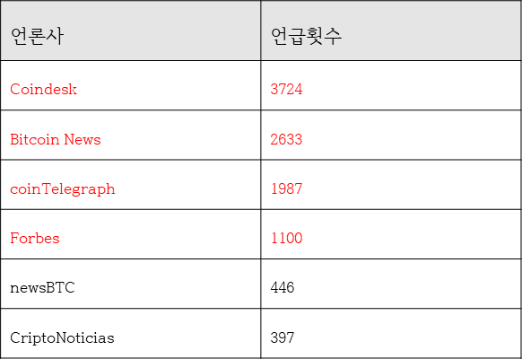
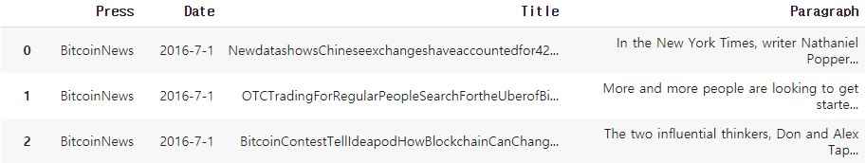
본론
데이터 수집
비트코인 관련 기사를 가장 많이 쓴 상위 4개의 언론사
[1] (2013~2020) Google news 기준
크롤링을 통해 csv형태로 저장
날짜,제목,본문 수집

Slide 6
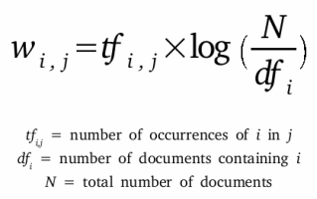
본론
데이터 전처리
불용어 제거
(Is,a,the 등 의미 없는 단어)
Python의 nltk 패키지 이용
토큰화
단어의 어원으로 변환
Python의 nltk 패키지 이용
뉴스 기사 벡터화
TF-IDF 알고리즘 이용
단어 빈도 수와 역 문서 빈도 수를 이용해 단어의 가중치를 구하는 텍스트 마이닝 알고리즘
한 문서안에서 자주 나오는 단어일 수록 가중치 Up, 다른 문서에서도 자주 나오는 단어일수록 가중치 Down

Slide 7
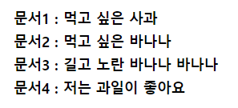
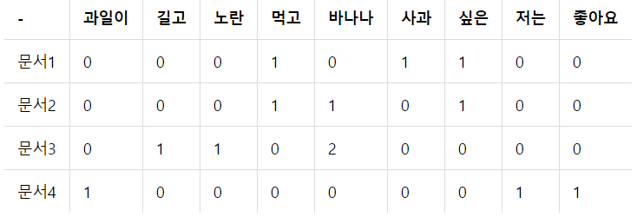

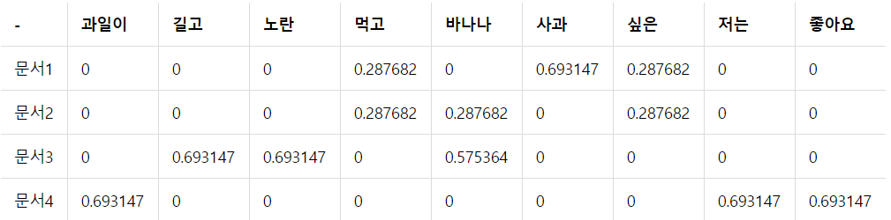
본론
예시
Notes:
앞에서 얻은 1일 단위 평균 감성분석 값,긍정적인 기사의 수,총 기사의 수는 시간에 따라 변하는 시계열 형태의 데이터입니다.따라서 시계열 데이터를 다루는데 특화된 모델인 LSTM모델을 사용했으며 라벨로는 다음날의 종가로 지정해 예측했습니다.

Slide 8

본론
데이터 전처리 과정
뉴스 데이터들을 하루 단위로 합산
기사 수 Count
기사 제목,본문 Append
불용어 제거,토큰화,TF-IDF 벡터화
결과:제목의 TF-IDF값,본문의 TF-IDF값,기사 수
News | Date | Title | Paragraph
News1 | Day1 | Bitcoin… | Coinrise…
News2 | Day1 | Bitcoin… | Bitcoin…
News3 | Day2 | Bitcoin… | Regulate…
News4 | Day3 | Bitcoin… | Bitcoin…
<전처리 전>
Day1
Count, Append
News1,2,3…n
Day1
Vectorize,tokenize
Day2
Date | Vectorized Title | Vectorized Paragraph | Number of News
Day1 | [0,0.1…,0] | [0,0.1…,0] | 16
Day2 | [0,0.1…,0] | [0,0.1…,0] | 24
Day3 | [0,0.1…,0] | [0,0.1…,0] | 21
Count, Append
Vectorize,tokenize
News1,2,3…n
Day2
Day3
Vectorize,tokenize
<전처리 후>
Count, Append
News1,2,3…n
Day3

Slide 9
본론
실험
가격 데이터,뉴스 데이터를 이용해 학습
Feature:[전날의 종가(00:00),제목의 TF-IDF값,본문의 TF-IDF 값,뉴스 기사 수]
Label:다음날 종가
+ 가격 데이터만 사용한 모델과 비교
뉴스 데이터의 영향력 확인
Training Step
ML
Algorithm
Labels
ML
Algorithm
ML
Algorithm
ML
Algorithms
News
Data Processing
Feature
Feature: 전날의 종가,
+제목의 TF-IDF값,본문의 TF-IDF값,뉴스 기사 수
Feature: 전날의 종가
Predict Step
ML
Algorithm
ML
Algorithm
ML
Algorithm
Trained
Models
News
Data Processing
Feature
Labels

Slide 10
연구 목표
8개의 분류모델 사용
지도 분류 문제의 대표적인 모델 사용
Python 의 scikit-learn 제공 모델 사용
데이터 셋은 학습 셋 ,테스트 셋으로 나누어 평가
비율:학습 셋(8) / 테스트 셋(2)
Machine Leaning Models
Models | hyperparameter | Models | hyperparameter
Radom Forest | n_estimators=100 | Logistic Regression | -
XGBoost | max_depth=50,n_estimators=80, learning_rate=0.1 | Naïve Bayes | -
SVM | probability=True, gamma="scale" | KNN | -
AdaBoost | - | EXTRA tree | n_estimators=100

Slide 11
본론
실험결과
가격 정보만 사용시 최대 60%의 정확도(XGBoost)
뉴스 데이터 포함 시,성능 소폭 상승or 유지
Naïve Bayes제외
뉴스 데이터 포함 시,최대 62%의 정확도(AdaBoost)
 | precision |  | recall |  | f1-score |  | accuracy
Logistic Regressin | 58% | - | 100% | - | 73% | - | 58% | -
Naïve Bayes | 55% | -3% | 100% | -46% | 73% | - | 58% | -10%
KNN | 59% | +5% | 56% | +6% | 58% | +5% | 52% | +5%
SVM | 58% | - | 100% | - | 73% | - | 58% | -
Random Forest | 55% | +5% | 51% | +9% | 53% | +8% | 48% | +6%
EXTRA Tree | 55% | +2% | 51% | +3% | 53% | +3% | 47% | +3%
AdaBoost | 61% | +2% | 85% | - | 71% | +1% | 59% | +3%
XGBoost | 62% | -1% | 79% | +6% | 69% | +1% | 60% | +1%
<모델들의 성능(좌:가격정보만,우:뉴스 데이터 포함)>

Slide 12
결론 및 향후연구
결론
뉴스 데이터를 이용해 비트코인의 가격 등락을 예측하는 방법 제시
8개의 머신러닝 모델 간 성능 비교
뉴스 데이터 사용의 유의미함 보여줌
향후 연구
다양한 뉴스 데이터 추가
조회수, 감성분석 결과
모델의 최적화을 통해 성능 고도화

